Slide 1
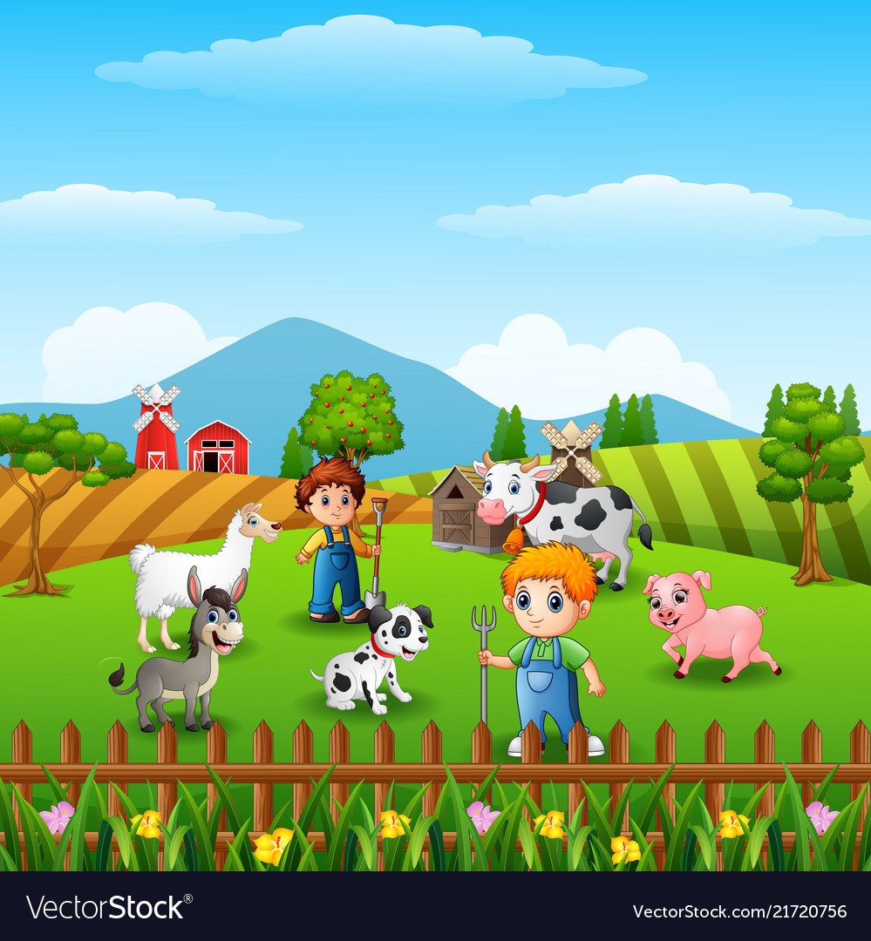
CHOV ŽIVOČÍCHOV A ÚŽITOK Z NICH
Mgr. Danka Spišáková
Notes:
1. Úvodná časť

Slide 2
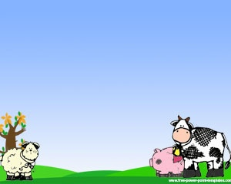
UHÁDNEŠ?
?
Kožu, mäsko, mliečko dáva.
V maštaľke nám bučí...
KRAVA
Notes:
2. Motivačná časť

Slide 3
UHÁDNEŠ?
?
Vajcia, mäso, ba aj pierka, dá ti naša malá...
SLIEPKA

Slide 4
UHÁDNEŠ?
?
Vlna, mäsko, syr, žinčica. Bľačí malá nezbednica.
Z vlka spraví lovca,
v košiari odpočíva...
OVCA

Slide 5
UHÁDNEŠ?
?
Zváža drevo, ťahá vozík. Odnesie ťa domov...
KONÍK

Slide 6
Notes:
3. Expozičná časť

Slide 7
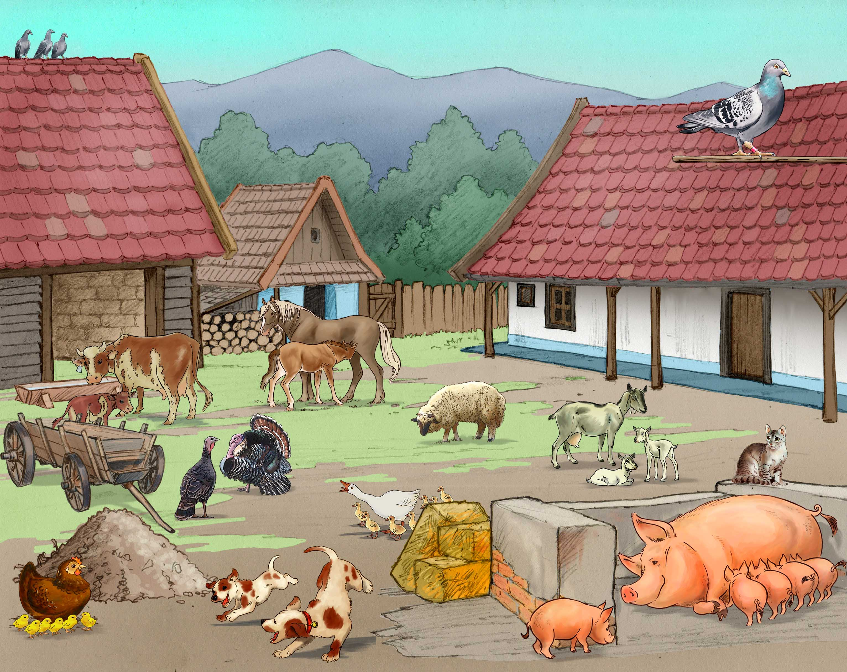

Slide 8
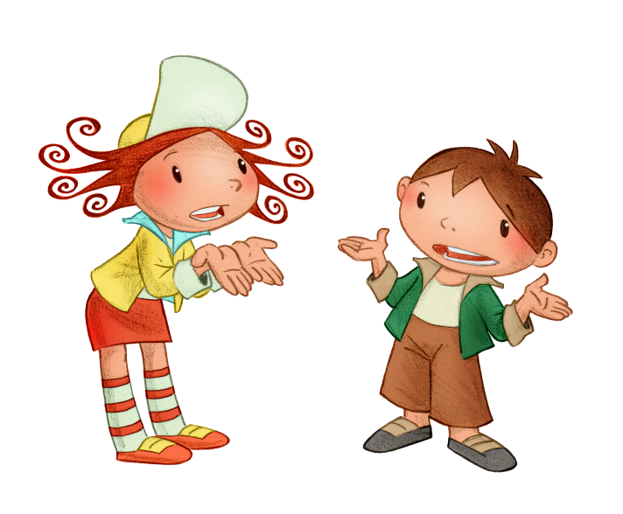
KTORÉ ŽIVOČÍCHY ČLOVEK CHOVÁ KVÔLI ÚŽITKU?
?
KRAVY, KONE, MORIAKY, SLIEPKU A KURIATKA, PSY, HUS A HÚSATKÁ, OVCU, KOZU A KOZLIATKA, MAČKU, PRASA A PRASIATKA, HOLUBY...

Slide 9
AKO SA O NE TREBA STARAŤ?
?
KŔMIŤ, PÁSŤ, ČISTIŤ PRÍBYTKY, ČESAŤ, NO NETREBA ZABÚDAŤ ANI NA STAROSTLIVOSŤ A OPATERU.

Slide 10
POMENUJ ŽIVOČÍCHY
NA OBRÁZKOCH. POVEDZ,
KVÔLI AKÉMU ÚŽITKU CHOVÁ ČLOVEK TIETO ŽIVOČÍCHY.
Notes:
3. Expozičná časť

Slide 11
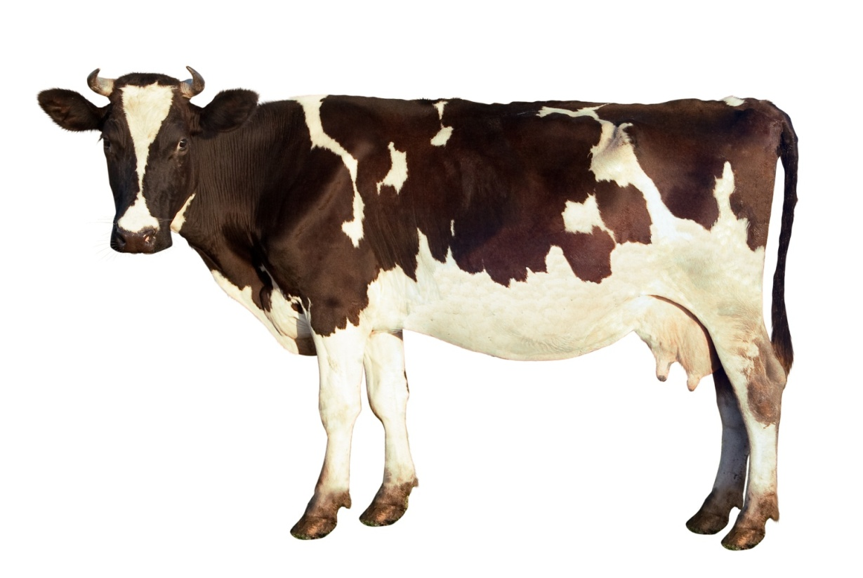
MASŤ
?
ŤAHANIE
KRAVA
MÄSO
MLIEKO
KOŽA

Slide 12
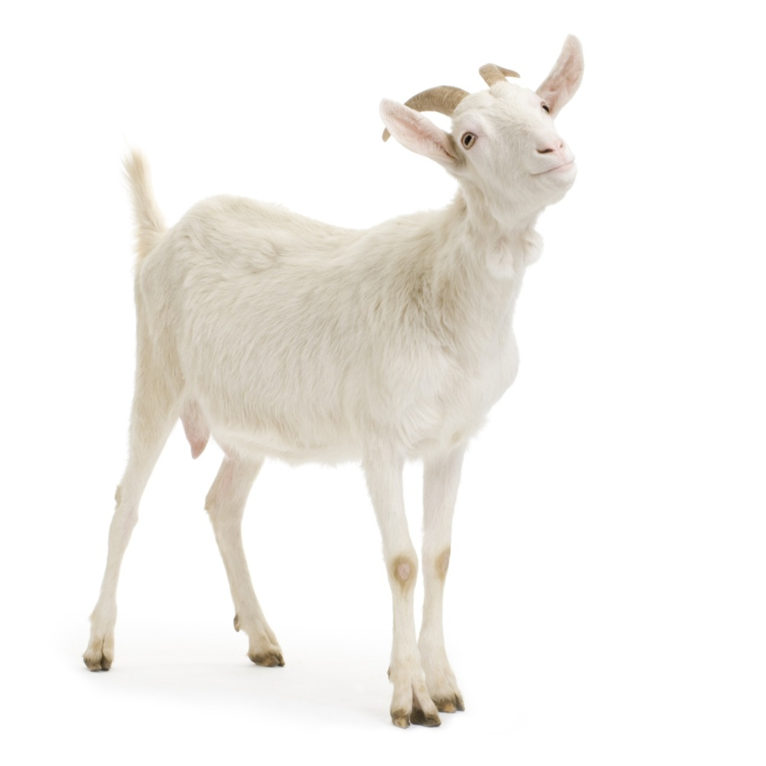
?
KOZA
MASŤ
MÄSO
MLIEKO
KOŽA

Slide 13
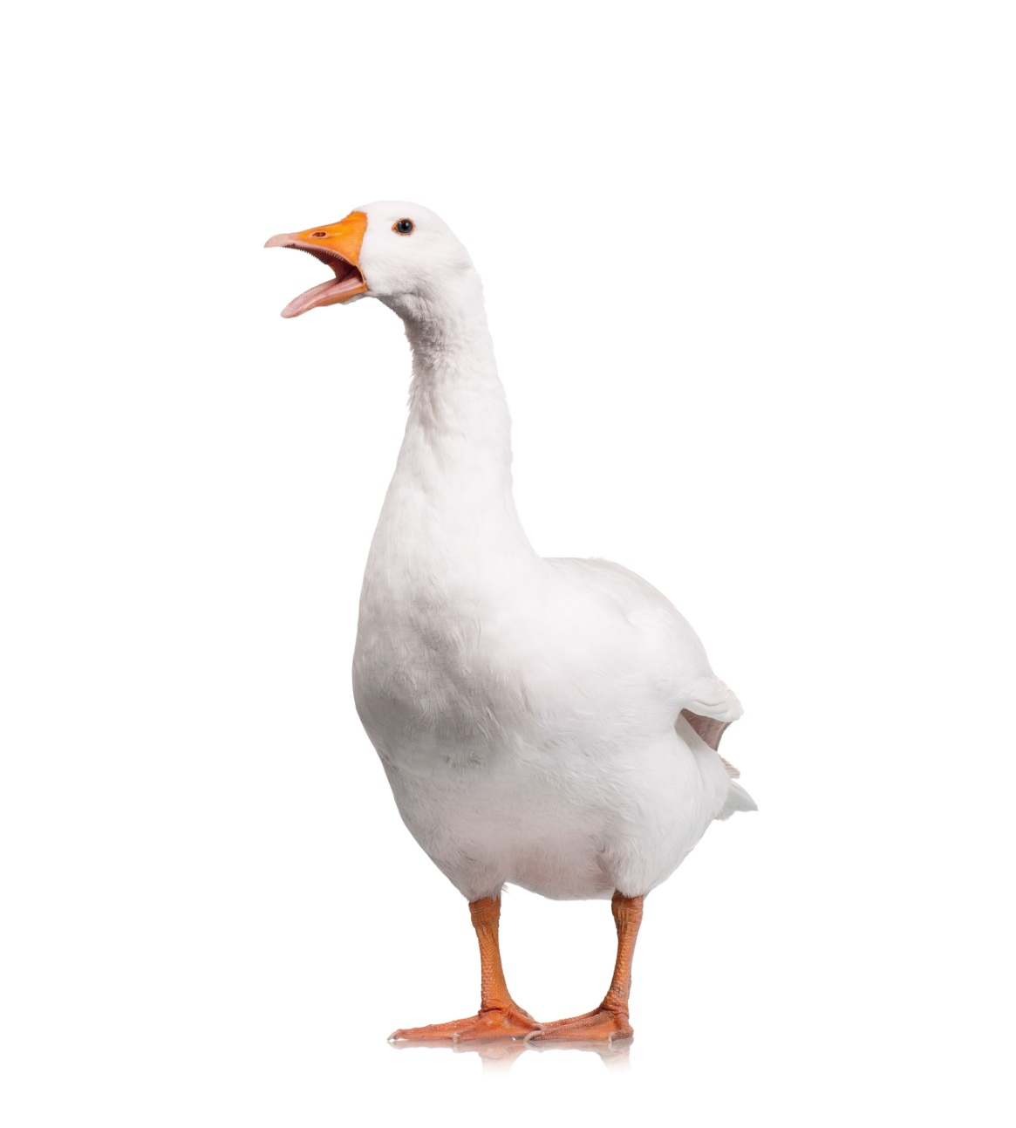
?
HUS
MASŤ
VAJCIA
MÄSO
PERIE

Slide 14
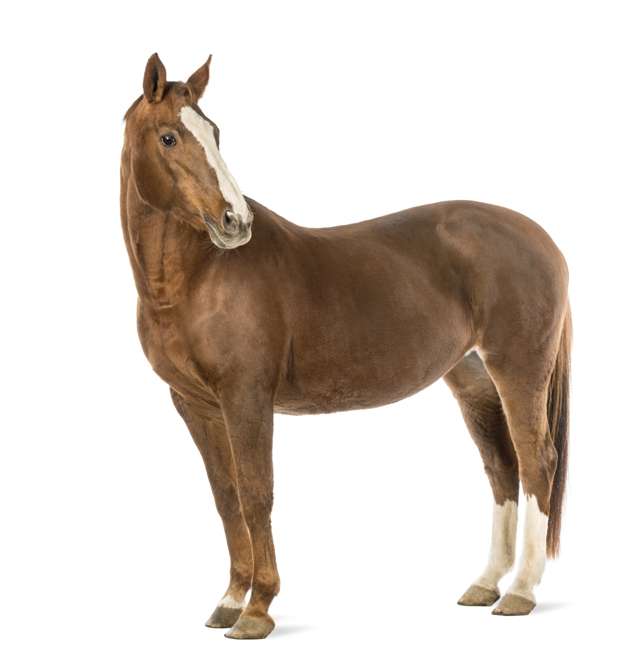
?
ŤAHANIE
KÔŇ
MÄSO

Slide 15
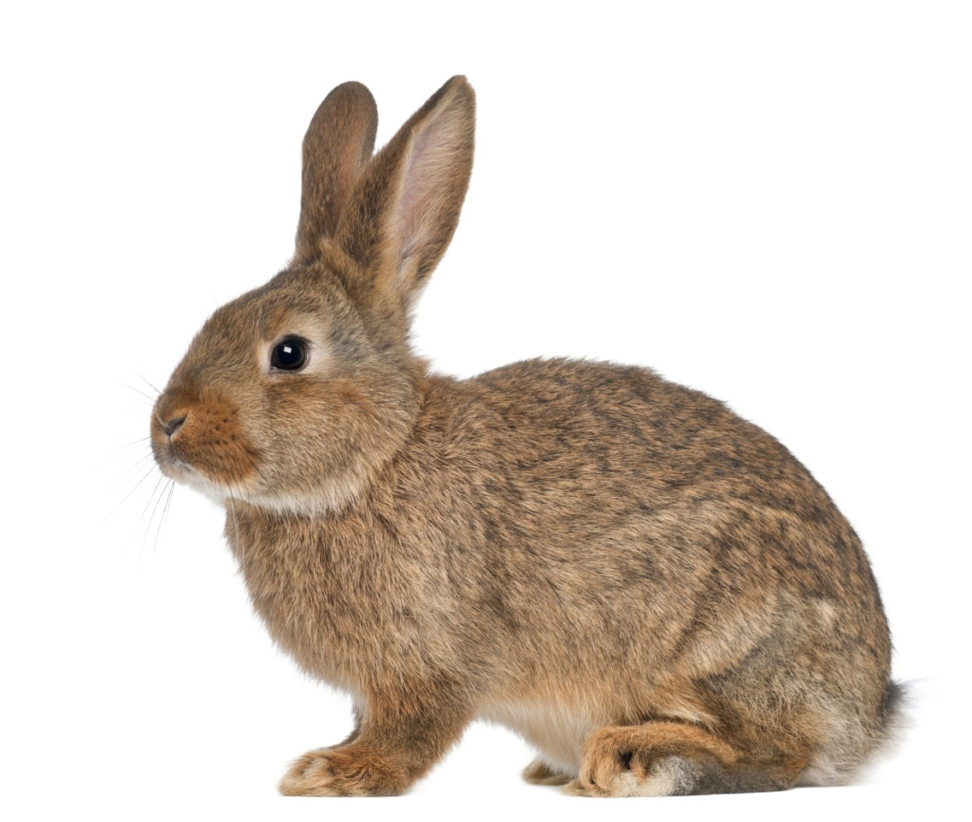
?
ZAJAC
KOŽA
MÄSO

Slide 16
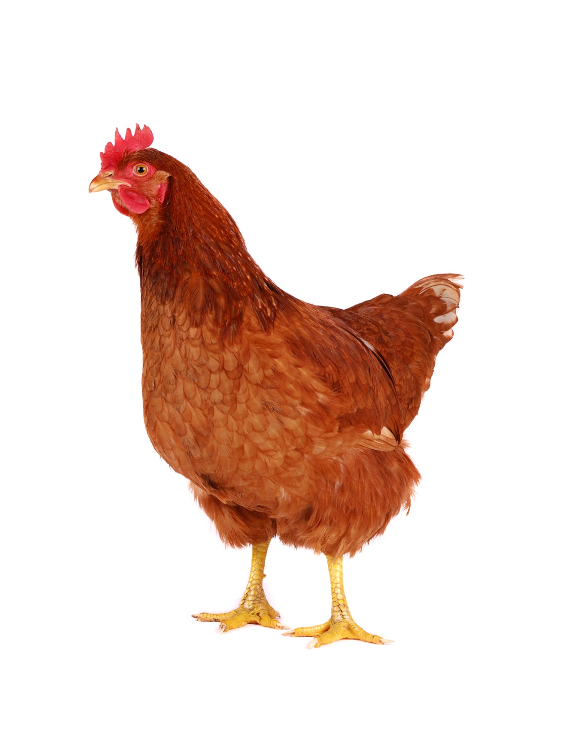
?
SLIEPKA
VAJCIA
MÄSO
PERIE

Slide 17
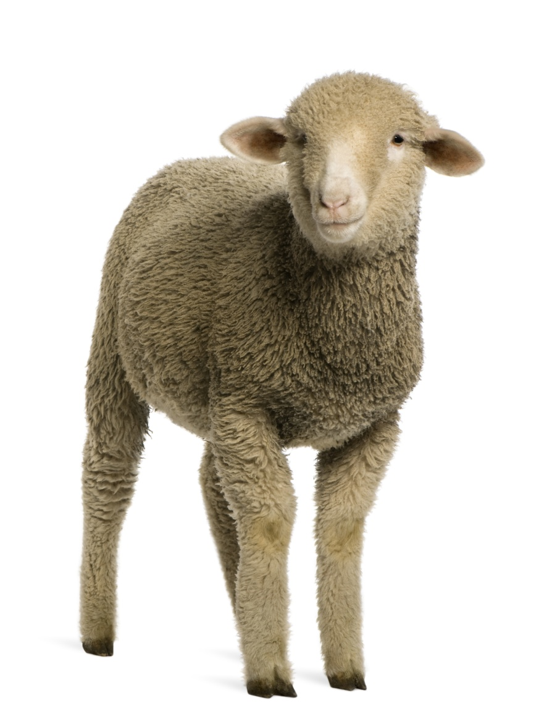
?
VLNA
MASŤ
OVCA
MÄSO
MLIEKO
KOŽA

Slide 18
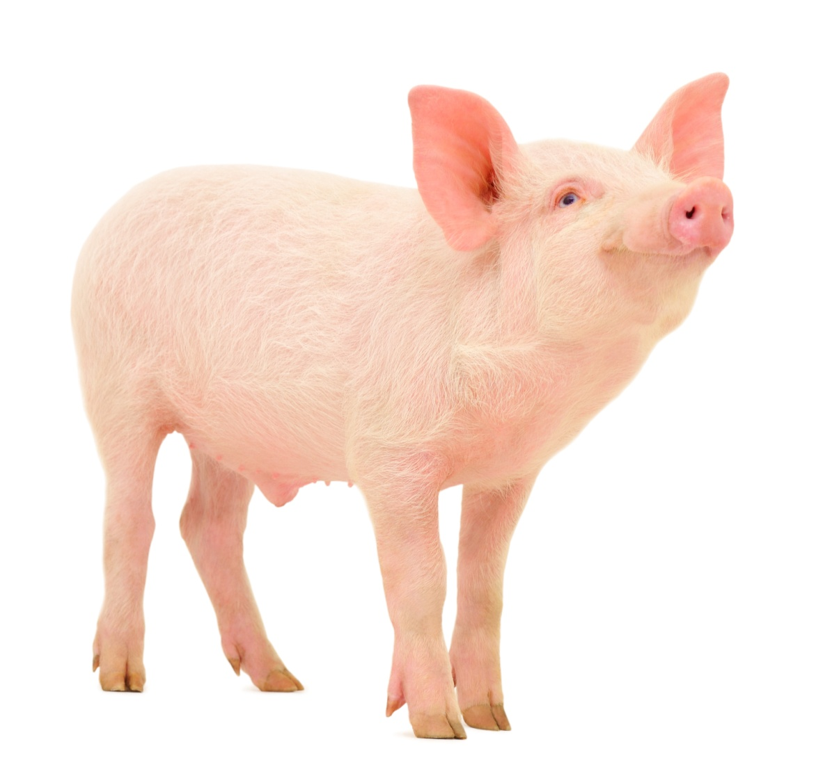
?
OŠÍPANÁ
KOŽA
MÄSO
MASŤ

Slide 19
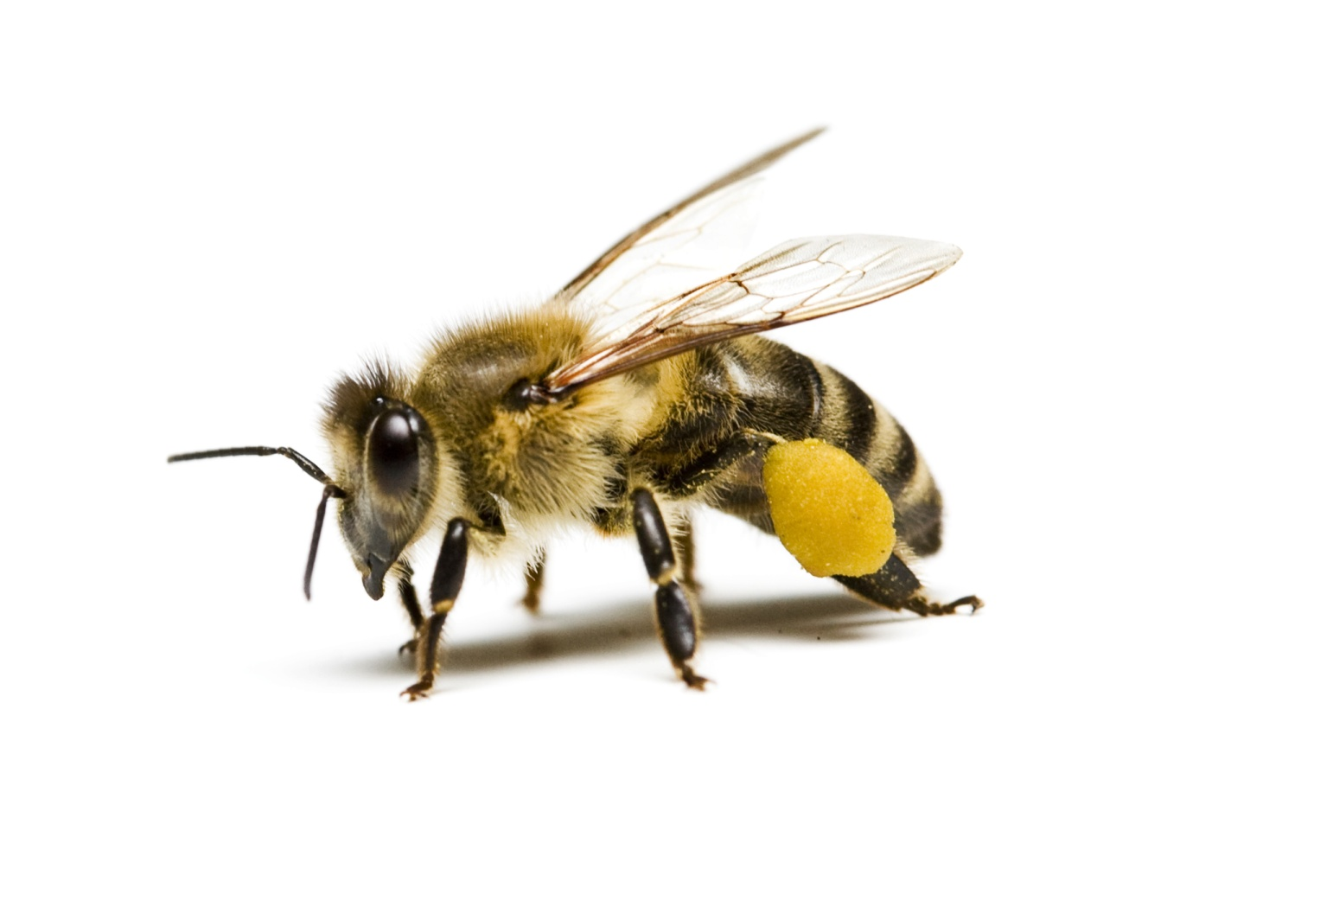
?
VČELA
MED

Slide 20
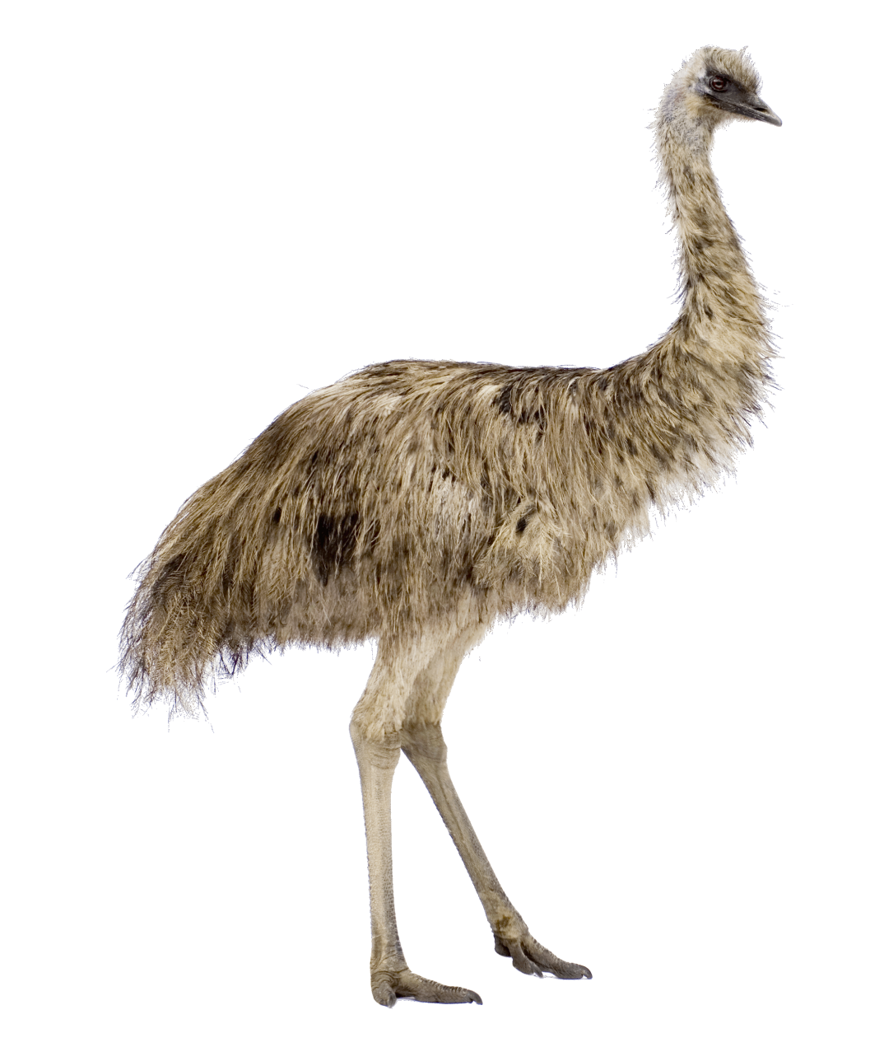
?
PŠTROS
VAJCIA
MÄSO
MÄSO
PERIE

Slide 21
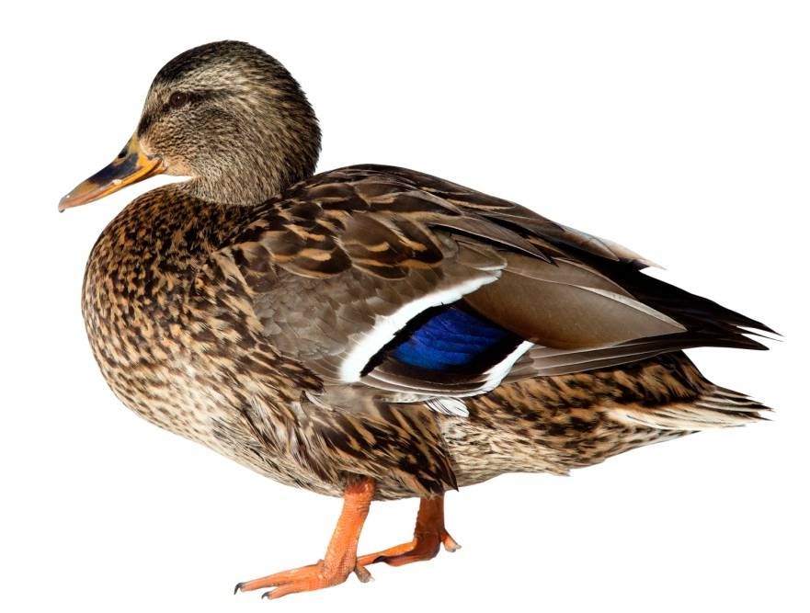
?
KAČKA
MASŤ
VAJCIA
MÄSO
PERIE

Slide 22
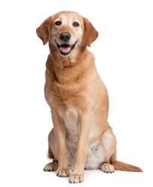
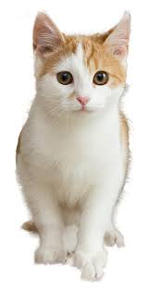
KVÔLI ČOMU CHOVÁ ČLOVEK PSA A MAČKU?
?
KVÔLI STRÁŽENIU OBYDLIA, KVÔLI CHYTANIU MYŠÍ, ALE AJ AKO SPOLOČNÍKOV

Slide 23
ZOPAKUJ SI. POMENUJ ŽIVOČÍCHY
NA OBRÁZKOCH. POVEDZ,
KVÔLI AKÉMU ÚŽITKU CHOVÁ ČLOVEK TIETO ŽIVOČÍCHY.
Notes:
3. Expozičná časť

Slide 24
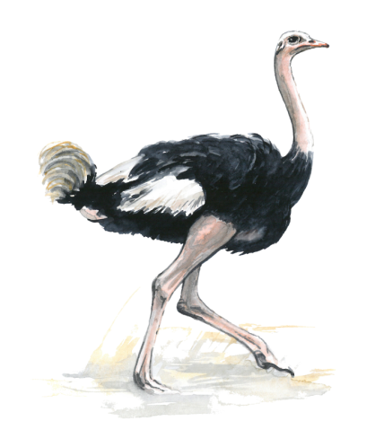
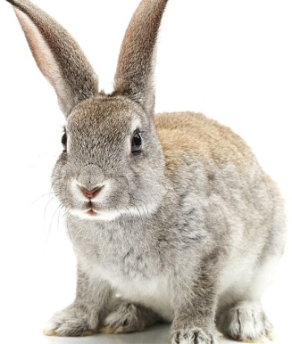
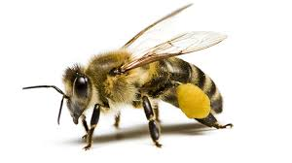
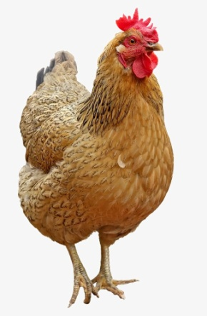
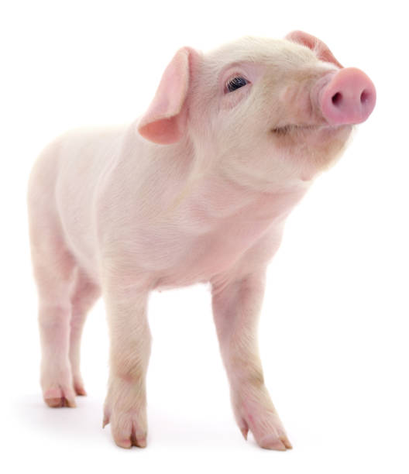
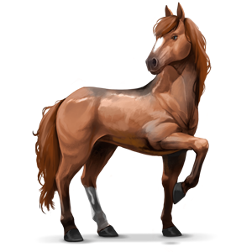
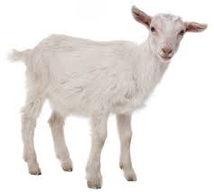
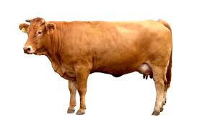
ŤAHANIE
VAJCIA
MLIEKO
KOŽA
MED
PERIE
MÄSO
MASŤ
VLNA

Slide 25
Pozri video: Na dvore a na pažiti
https://www.youtube.com/watch?v=KkZ7WKG-ZBo
Notes:
3. Expozičná časť

Slide 26
Pozri video: Domáce zvieratká z farmy
https://www.youtube.com/watch?v=_67gpyg0lN0
Notes:
3. Expozičná časť

Slide 27
ZDROJE:
Prvouka pre druhákov pracovná učebnica – Rút Dobišová Adame
Metodické komentáre k pracovnej učebnici Prvouka pre druhákov
https://cdn2.vectorstock.com/i/1000x1000/07/56/farm-background-with-farmers-and-farm-animals-acti-vector-21720756.jpg
https://i.pinimg.com/736x/44/43/0f/44430fb165e01a78c4a7dfe2661ac13d--powerpoint-design-farm-animals.jpg
https://www.craft-products.com/prodimages/giant/WP799b-1.jpg
https://toolkit.ecn.cz/img_upload/95e02e1eedb887b5e5159817118e1ca8/pstros-dvouprsty.png
https://images.freeimages.com/images/large-previews/a8c/cow-1571234.jpg
https://image.shutterstock.com/image-photo/white-domestic-goose-isolated-on-260nw-326040776.jpg
https://1.bp.blogspot.com/-oUTmSzwznUk/Uc3IR79BnuI/AAAAAAAAArY/elGObsUTpCY/s300/gfhfghfg.png
https://encrypted-tbn0.gstatic.com/images?q=tbn%3AANd9GcRLSS_ah06HSXXhF3sBv2N_AqL7xeFQuNlpiHnfGwN9NDl_hchV&usqp=CAU
https://media.istockphoto.com/photos/pig-on-white-picture-id861535468?k=6&m=861535468&s=612x612&w=0&h=cwldxIpxq54x5A9qz1oMj4Q-0PrrnHAN_nji5KSeveA=
https://townsquare.media/site/385/files/2019/07/bunny-rabbit.jpg?w=980&q=75
https://i.pinimg.com/736x/d9/0a/ed/d90aed6bf9edfff0f2c09d7ca6b353ef.jpg
https://cdn.the-scientist.com/assets/articleNo/29922/iImg/611/honeybee.png
https://www.centralnewyorkinjurylawyer.com/files/2015/05/dog.jpg
https://www.wbcats.org/wp-content/uploads/2018/01/kittencover1-1.png

